Slide 1
Khalil Abaab Élève ingénieur en 3 -ème année Double cursus Ingénieur Sigma Clermont- Master 2 Mécanique UCA Recherche un stage de fin d’études –Mars 2026
Je suis étudiant en 3ᵉ année d’ingénieur à Sigma Clermont, spécialité Machines, Robots et Systèmes (procédés de fabrication et industrialisation), ainsi qu’en Master 2 en Mécanique à l’Université Clermont Auvergne (Matériaux, Structures, Fiabilité et Machines). Passionné par la conception mécanique, l’industrialisation et l’optimisation des systèmes productifs, j’ai acquis des compétences solides en modélisation 3D, conception de structures et procédés de fabrication. Mes expériences en stage et en entreprise m’ont permis de travailler sur des projets industriels concrets, de collaborer avec des équipes pluridisciplinaires et de proposer des solutions techniques fiables et efficaces.
Je suis à la recherche d'un projet de fin d’études, à réaliser du mois de mars au mois septembre 2026, dont l’objectif est d’appliquer mes compétences avancées en ingénierie à des problématiques industrielles réelles.

Slide 2
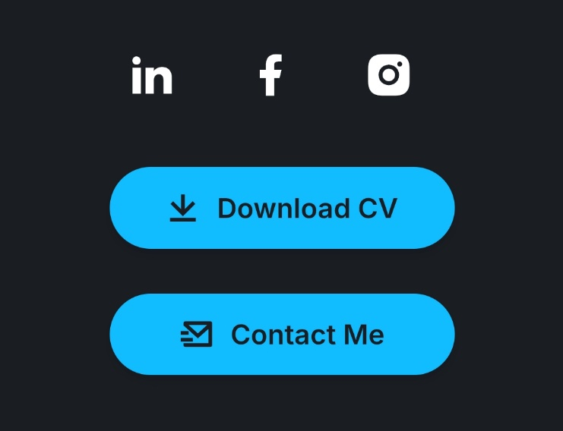
khalilabaab@gmail.com (automatique ) , linkdin ,istgramme , facebook
+330609884844
Clermont-Ferrand
Francemétropolitaine
24ans

Slide 3





Mon Parcours Académique
2025-2026 : Master en Génie Mécanique – Matériaux , Structures, Fiabilité et Machines-UCA Clermont Auvergne
2025-2026 : Ingénierie en Génie mécanique –Machine Robots et Système – Spécialité Procèdes de fabrication et industrialisation – Sigma Clermont
2023-2025 : Ingénierie en Génie Mécanique– Institut International de Technologie Sfax
2020-2023 : Licence en Génie Mécanique – Institut Supérieur des Etudes Technologique de Sfax
2019-2020 : Baccalauréat Science Techniques – Lycéé Mohamed Ali Sfax

Slide 4





Expérience Professionnelle : Les Stages
07/ 2025 - 08/2025 : Stage de Perfectionnement en ingénierie – OEM engineering
Projet : Modélisation et Développement d'une TREMIE par macro VBA sur SolidWorks pour l'optimisation des taches d'ingénierie.
08/ 2024 - 09/2024 : Stage initiation en ingénierie – OEM engineering
Conception des modèles 3D, d’assemblages ,préparation de documents de fabrication sur SolidWorks .
02/ 2023 - 06/2023 : Stage de fin d’étude – Société des ingénieurs pour les affaires S.I.A.F
Projet fin d'étude :Etude, Conception et Réalisation de la Partie Mécanique d’un Générateur de production d’Oxygène. C'est le tout premier générateur d'oxygène entièrement conçu et fabriqué en Tunisie avec une capabilité de produire de l’oxygène à une pureté supérieure à 92% pourl 'industrie et supérieure à 95% pour le domaine médical.
08/ 2022 - 09/2022 : Stage Optionnel – Schlumberger
Pétrole –service : L’achèvement des puits –le forage-le logging-Cimentation -les essais de puits
01/ 2022 - 02/2022 : Stage de Perfectionnement – Société d’Outillage de Précision et d’Equipements Mécanique" SOPEM "
Projet: Etude et conception d'un outil de presse pour rondelle
Fabrication des outils de presse
08/ 2021 - 09/2021 : Stage d’initiation – Etablissement Sakka Industrie Mécanique " ESIM«
Fabrication des moules d’injection plastique
Usinage de précision
Injection plastique des pièces technique

Slide 5
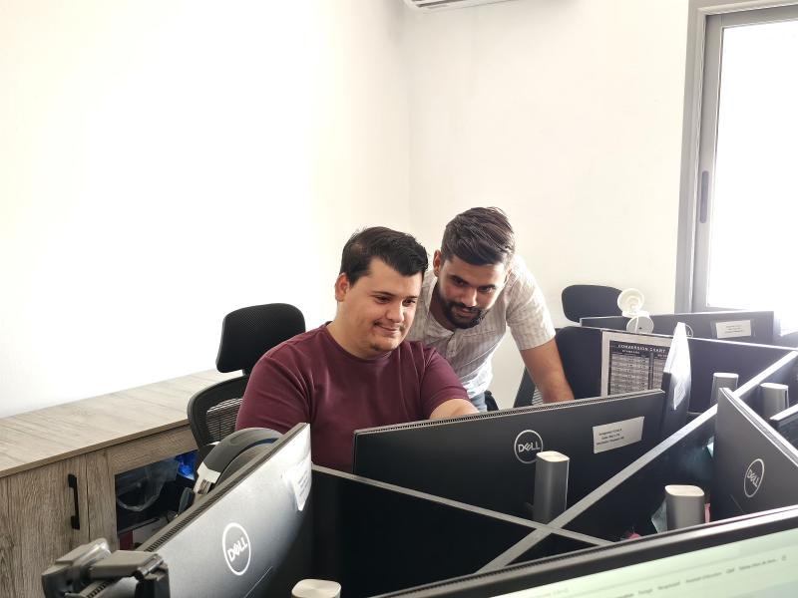
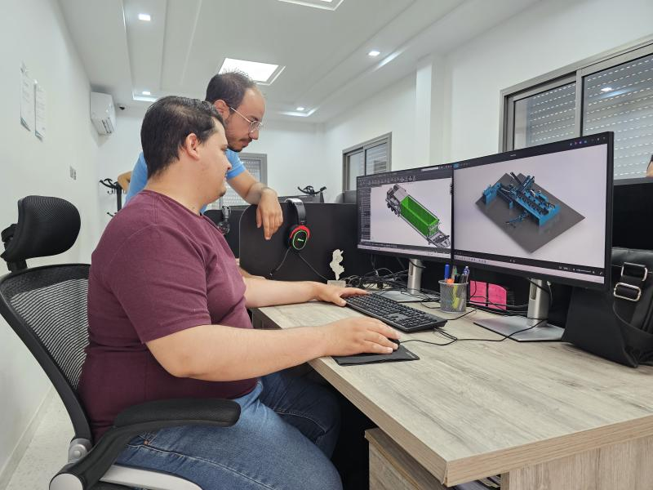
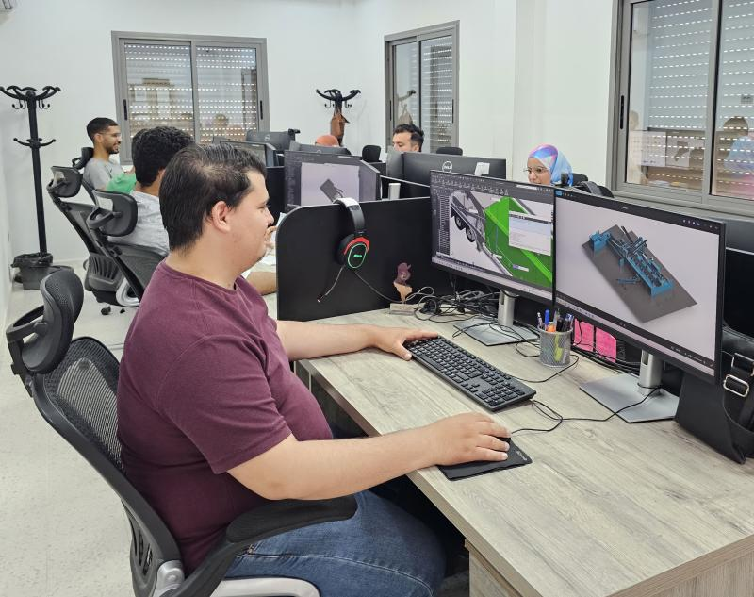
Expérience Professionnelle : Travail
10/ 2023 - 07/2025 : Concepteur Mécanique (Chef Projet) – OEM engineering
Conduite de projets industriels : coordination des équipes, répartition des tâches et suivi des livrables.
Modélisation 3D de machines industrielles et d’usines de tri de déchets ; réalisation d’assemblages complexes et de plans 2D de fabrication (SolidWorks, ZW-CAD).
Conception de plateformes, structures, convoyeurs et autres équipements industriels
Collaboration internationale avec des clients, notamment au Canada.

Slide 6
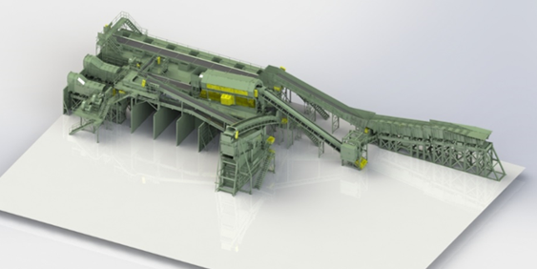
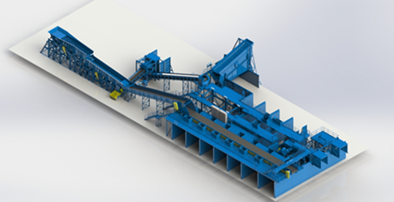
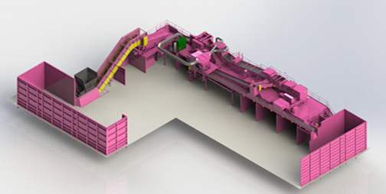
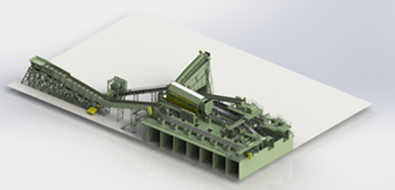
Projets
Les Projets PROFESIONEL reliés au travail
Conception des usines de recyclage de déchets
En tant que Chef de Projet chez OEM Sherbrooke, j'ai dirigé l'intégralité du cycle de conception, de l'avant-projet à la réalisation, de nouvelles générations d'usines de tri multimatériaux à haute capacité. Ces installations traitaient des flux complexes, incluant à la fois les déchets résidentiels et les résidus de construction et de démolition (CRD). Mon rôle central était d'agir comme responsable technique, assurant la traduction des exigences opérationnelles clients en solutions d'ingénierie robustes, conformes aux normes et financièrement optimales. J'ai notamment :
Conçu des architectures de lignes évolutives et hautement automatisées, intégrant l'optimisation des flux de convoyeurs et des technologies de tri avancées (cribles, séparateurs optiques/magnétiques).
Mis au point des solutions innovantes pour maximiser le taux de récupération et la pureté des matières recyclables (bois, plastique, métaux), aboutissant à des gains financiers significatifs par l'efficacité opérationnelle.
Rationalisé l'utilisation de l'espace de stockage et garanti la conformité aux normes environnementales et de sécurité les plus strictes.

Slide 7
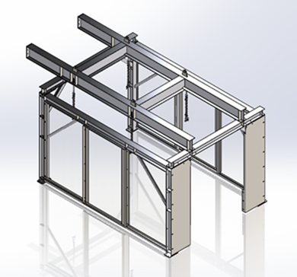
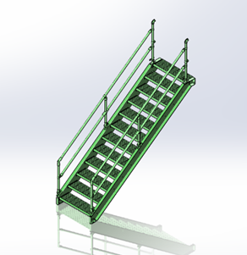
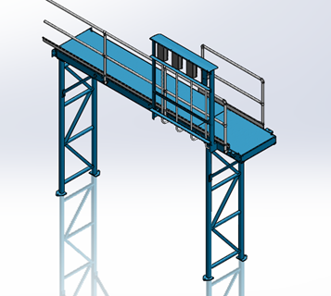
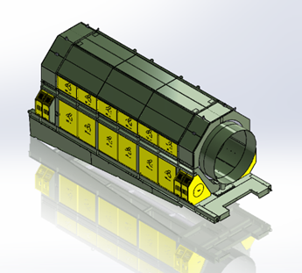
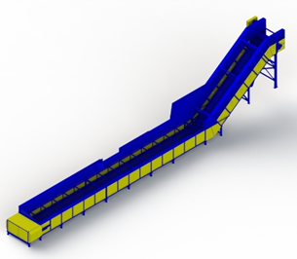
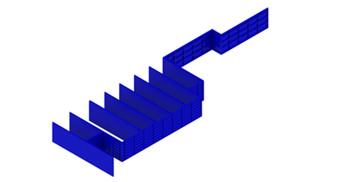
Les Projets PROFESIONEL reliés au travail
Conception des équipements de recyclage de déchets
Structures
Escaliers
Plateformes
TROMMEL
Convoyer
Bunkers
Équipement
Structures | Assurer la stabilité mécanique et la résistance aux charges de l'ensemble de l'usine.
Plateformes | Fournir des zones d'accès sécurisé pour l'opération et la maintenance des machines.
Escaliers | Garantir la circulation sécuritaire du personnel entre les différents niveaux de l'installation.
Convoyeur | Assurer le flux continu et contrôlé des matériaux entre les équipements de tri.
TROMMEL | Effectuer la séparation des déchets en fonction de leur granulométrie (taille).
Bunkers | Servir de réservoir tampon pour l'alimentation ou la réception temporaire des matériaux triés.
J'ai assuré l'ingénierie détaillée de tous les équipements clés de la ligne de tri. Cela comprenait la conception des structures de support (Plateformes, Escaliers) et des équipements de flux critiques : Convoyeurs pour un transport optimisé, TROMMELS pour le criblage, et Bunkers pour la gestion des stocks. Mon rôle était de garantir la robustesse mécanique et l'intégration fonctionnelle de ces composantes, en stricte conformité aux normes de sécurité, pour le bon fonctionnement de l'usine globale.

Slide 8
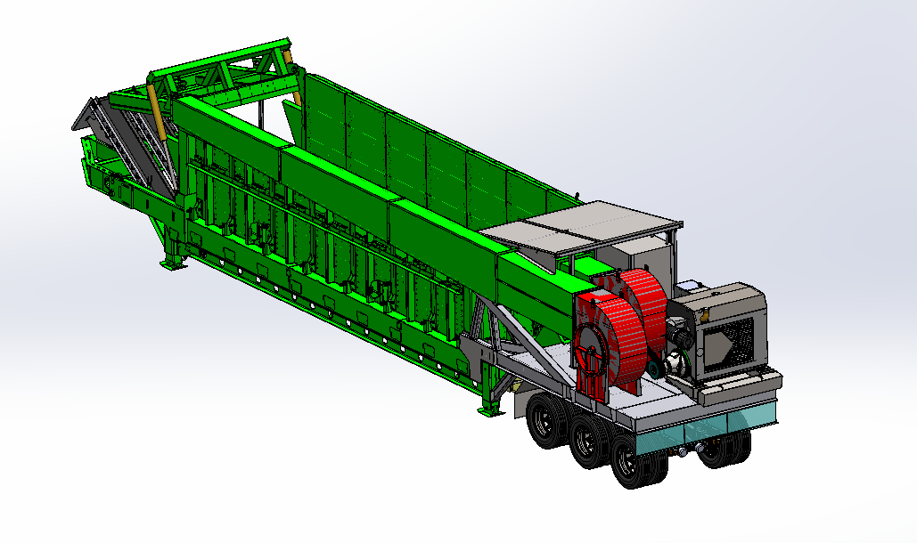
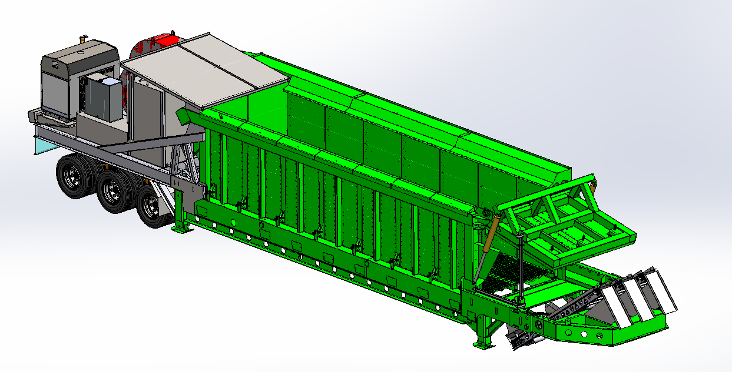
Les Projets PROFESIONEL reliés au travail
Conception des équipements de recyclage de déchets
Conception 3D Avancée : Air Burners
Ce projet majeur, centré sur la Conception et la Modélisation 3D (CAO) d'une Unité Modulaire Mobile de Prétraitement et de Recyclage de Déchets, a été développé et appliqué concrètement lors de mon expérience professionnelle chez OEM engineering . Mon rôle a consisté à concevoir les mécanismes internes critiques, à valider l'intégrité structurelle de l'ensemble et à optimiser l'intégration de tous les sous-systèmes pour garantir robustesse et efficacité. Cette machine, dont l'objectif est d'assurer une valorisation des matériaux directement sur site, a été une démonstration de ma capacité à transférer des compétences de conception théoriques vers des solutions industrielles réelles et performantes, conformes aux exigences d'un OEM,

Slide 9
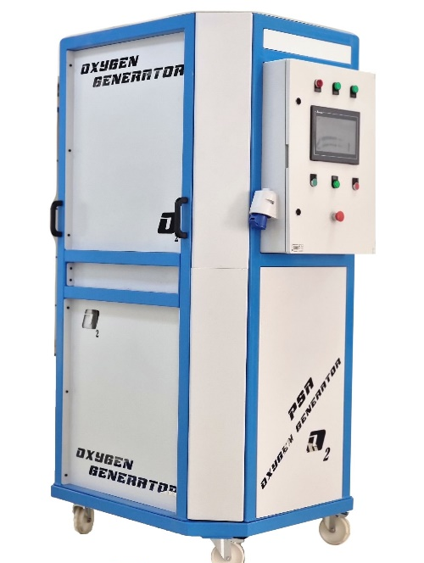
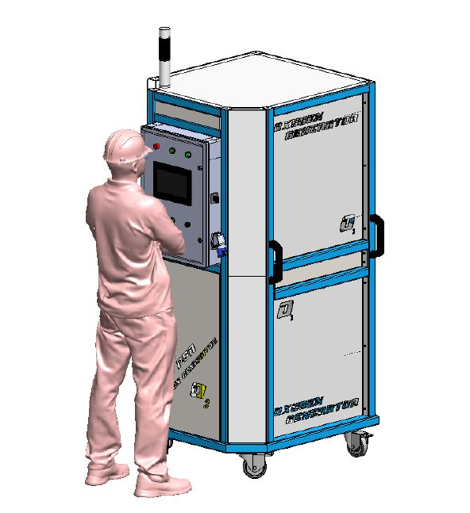
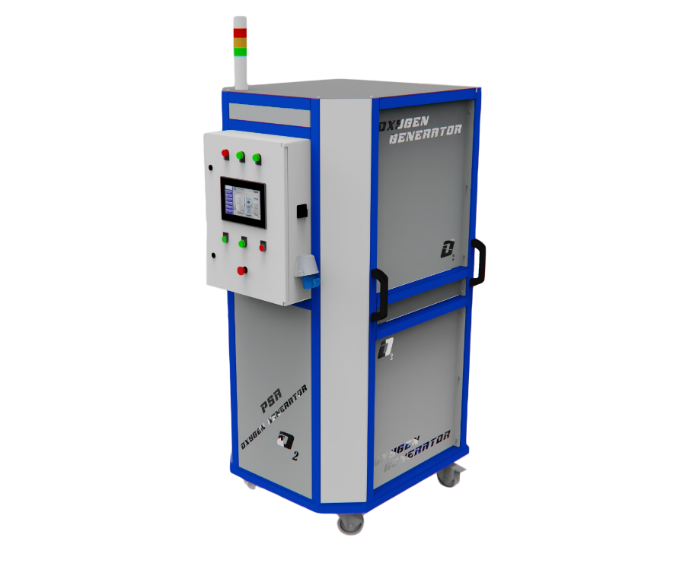
Projets pédagogiques
Projet de fin d’etude licence: Etude et conception d’un générateur de production d’oxygene
Dans le cadre de mon Projet de Fin d'Études (PFE) de Licence à l'ISET de Sfax (Institut Supérieur des Études Technologiques), j'ai réalisé un projet intitulé [Etude, Conception et Réalisation de la Partie Mécanique d’un Générateur de production d’Oxygène].
L'objectif principal était la conception et la réalisation d'un générateur capable de produire de l'oxygène à des fins spécifiques.
Ce projet c'est le tout premier générateur d'oxygène entièrement conçu et fabriqué en Tunisie avec une capabilité de produire de l’oxygène à une pureté supérieure à 92% pour l'industrie et supérieure à 95% pour le domaine médical.
Mon travail a inclus la modélisation des composants et sélection des matériaux et la validation expérimentale du prototype afin de démontrer sa conformité aux spécifications techniques.
Ce PFE a été une application concrète de mes compétences en Génie Mécanique-Instrumentation –Électromécanique et en gestion de projet.

Slide 10
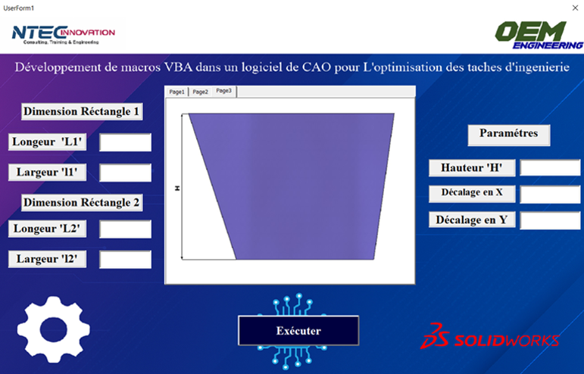
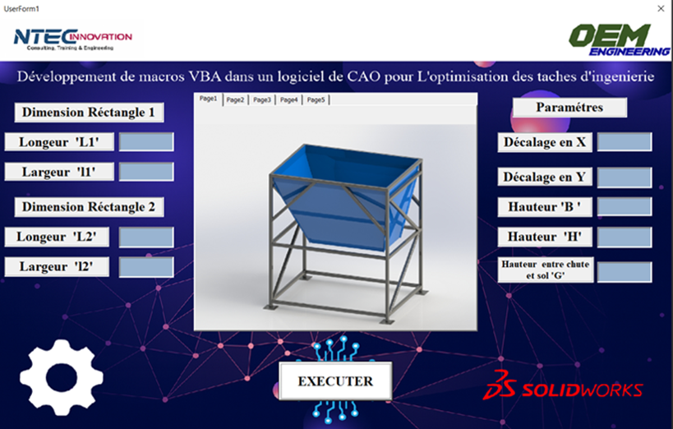
Projets pédagogiques
Projet de PFA: Etude et conception d’un générateur de production d’oxygene
Dans le cadre de mon Projet de Fin d'Études (PFE) de Licence à l'ISET de Sfax (Institut Supérieur des Études Technologiques), j'ai réalisé un projet intitulé [Etude, Conception et Réalisation de la Partie Mécanique d’un Générateur de production d’Oxygène].
L'objectif principal était la conception et la réalisation d'un générateur capable de produire de l'oxygène à des fins spécifiques.
Ce projet c'est le tout premier générateur d'oxygène entièrement conçu et fabriqué en Tunisie avec une capabilité de produire de l’oxygène à une pureté supérieure à 92% pour l'industrie et supérieure à 95% pour le domaine médical.
Mon travail a inclus la modélisation des composants et sélection des matériaux et la validation expérimentale du prototype afin de démontrer sa conformité aux spécifications techniques.
Ce PFE a été une application concrète de mes compétences en Génie Mécanique-Instrumentation –Électromécanique et en gestion de projet.

Slide 11
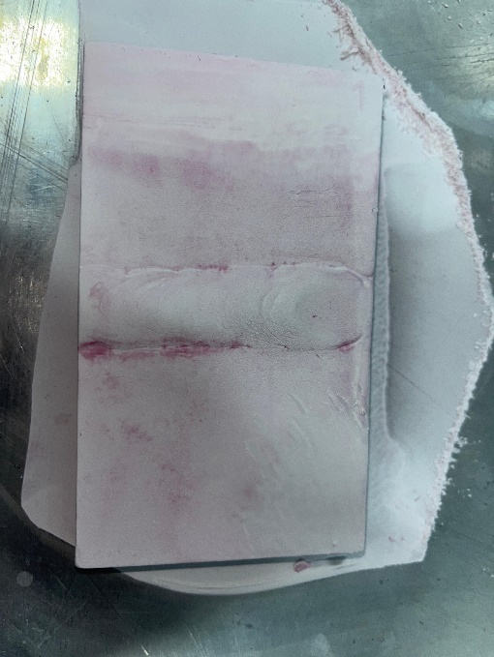
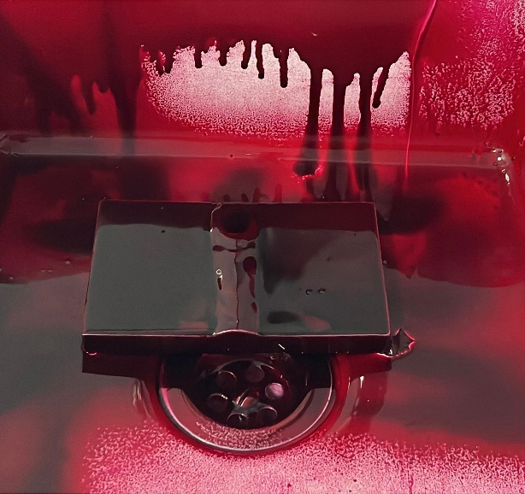
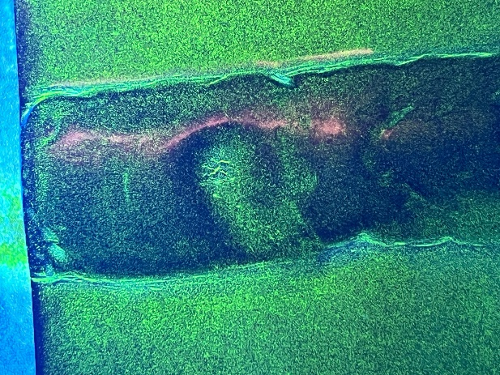
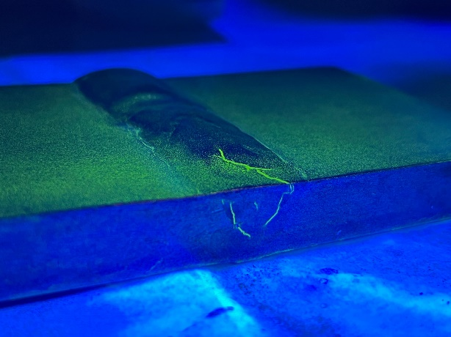
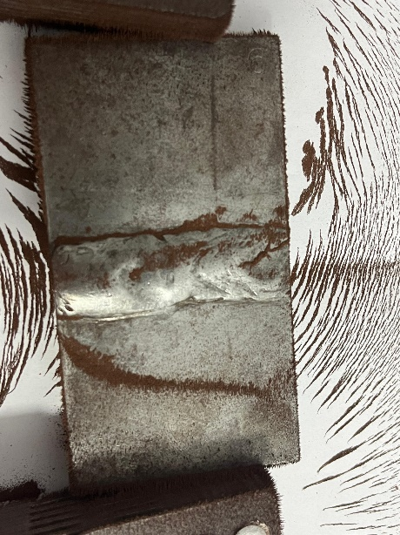
Projets pédagogiques
Maîtrise des Techniques de Contrôle Non Destructif (CND)
Cette section met en lumière mon savoir-faire technique en Contrôle Non Destructif (CND). Mon expérience couvre l'application rigoureuse et l'interprétation précise des méthodes essentielles pour garantir l'intégrité des matériaux.
Les travaux présentés démontrent ma maîtrise pratique en :
Ressuage (PT)
Magnétoscopie (MT)
Ultrasons (UT)
Courants de Foucault (ET)
Ces réalisations attestent de ma capacité à détecter efficacement les discontinuités et à maintenir les standards de qualité les plus élevés dans l'environnement industriel.

Slide 12
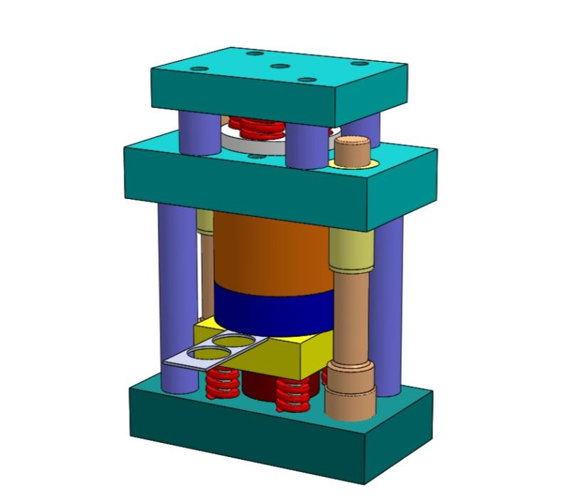
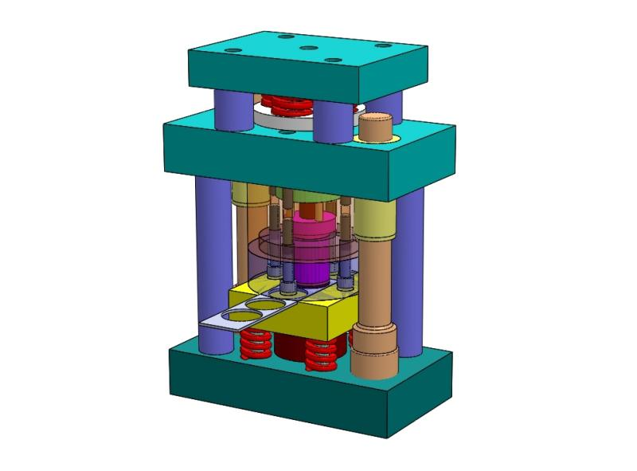
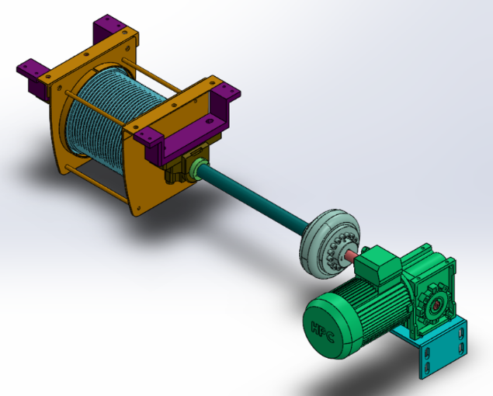
Projets pédagogiques
Mes projets personnels
Etude et Conception d’un outil de presse suisse pour rondelle
Etude et Conception et dimensionnement d’un bloc de levage pour monte charge

Slide 13
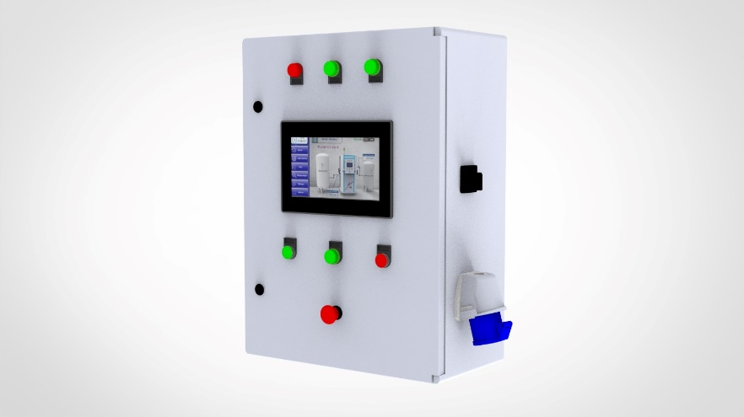
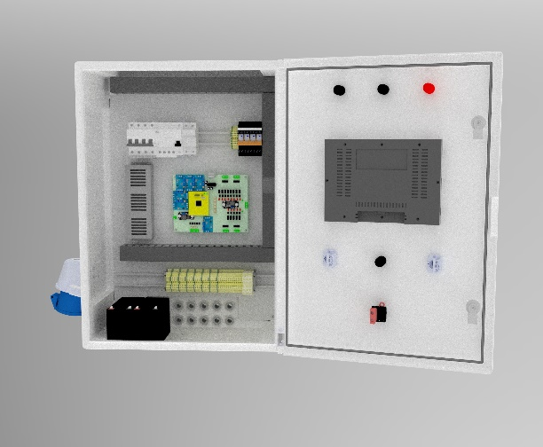
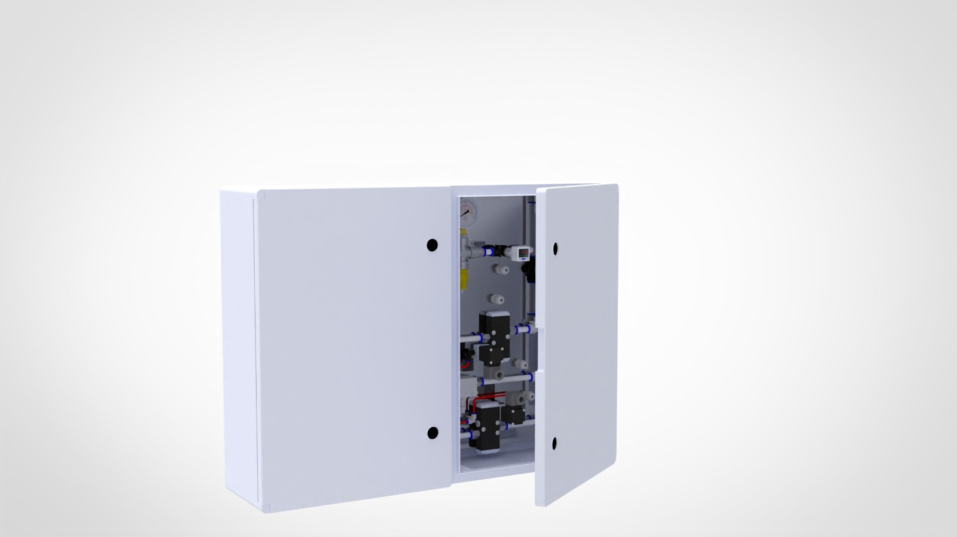
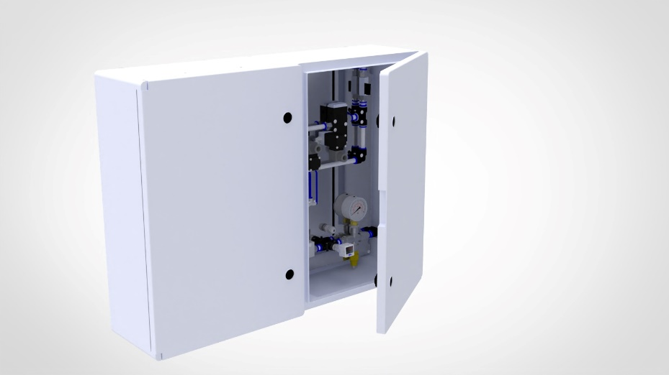
Projets pédagogiques
Mes projets personnels
Conception d’une armoire électrique
Conception des armoires pneumatique

Slide 14
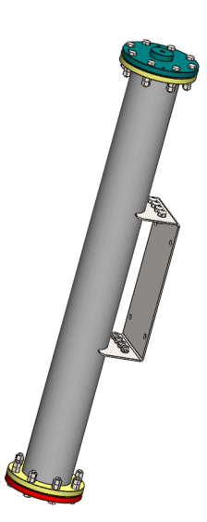
Projets pédagogiques
Mes projets personnels
Conception d’une Pipeline ( Appareil du pression)

Slide 15
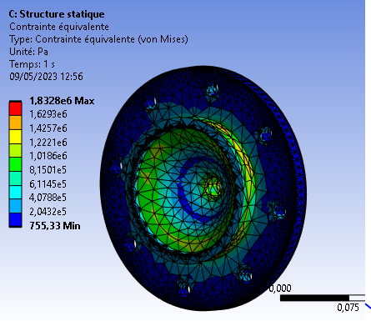
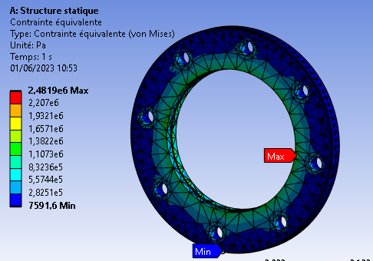
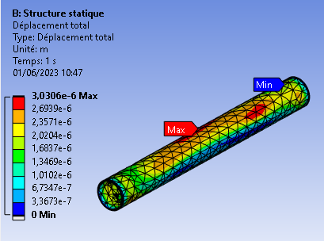
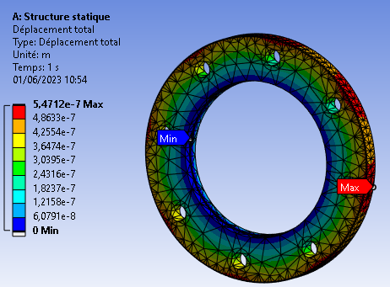
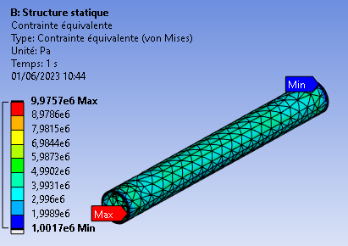
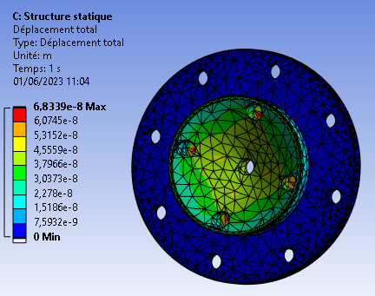
Projets pédagogiques
Simulation par logiciel Ansys
Mes projets personnels

Slide 16
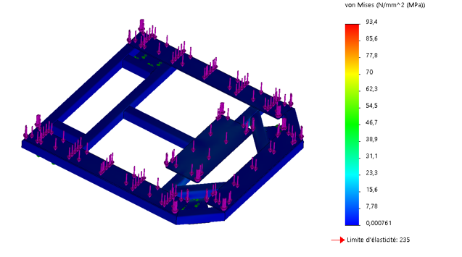
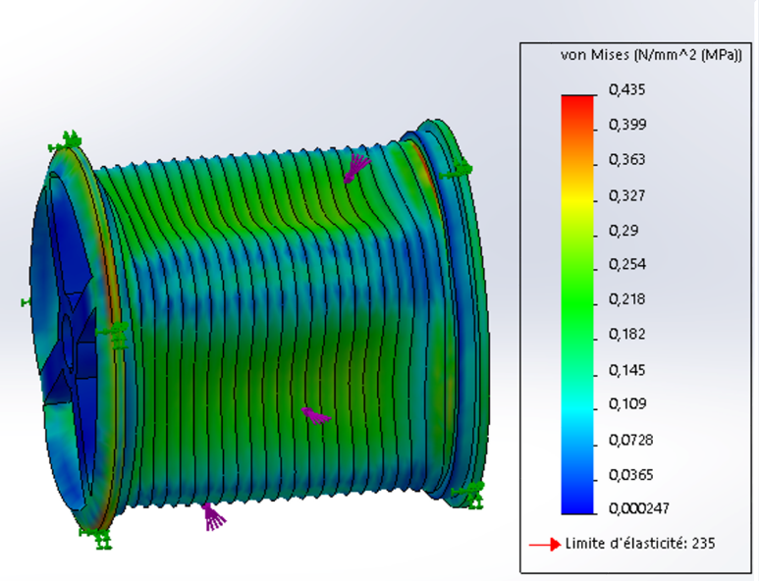
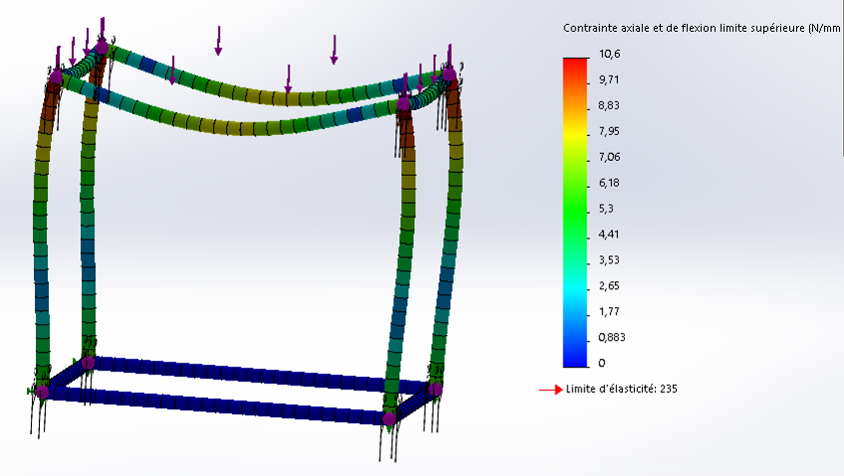
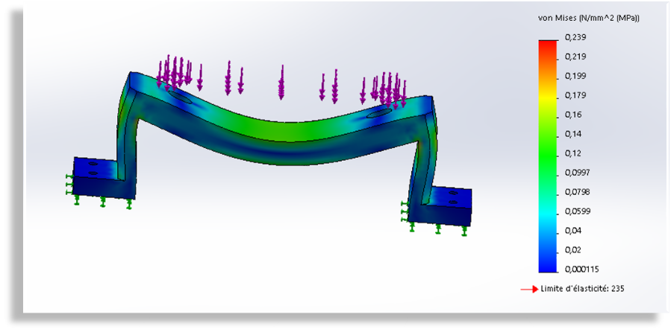
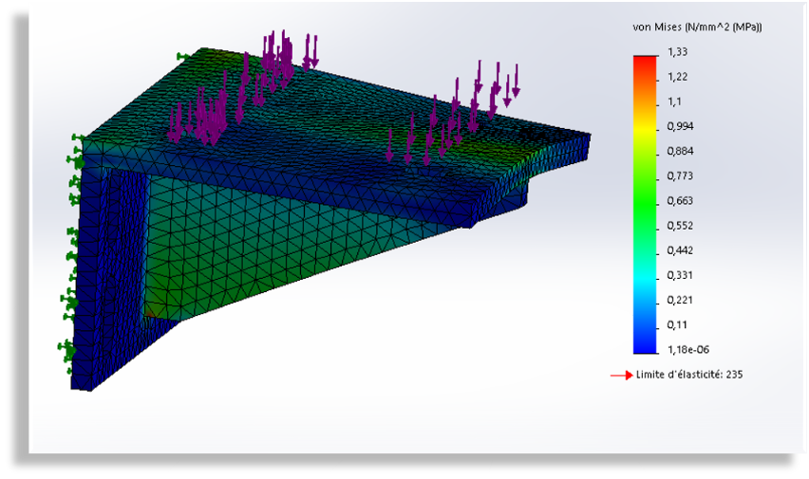
Projets pédagogiques
Simulation par logiciel SolidWorks
Mes projets personnels

Slide 17
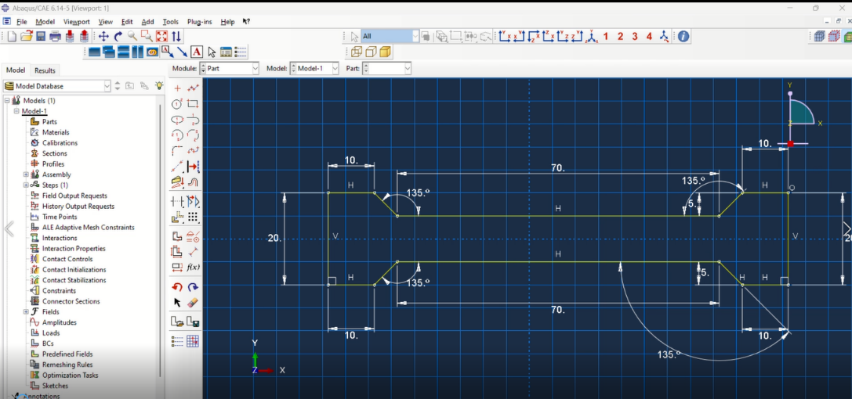
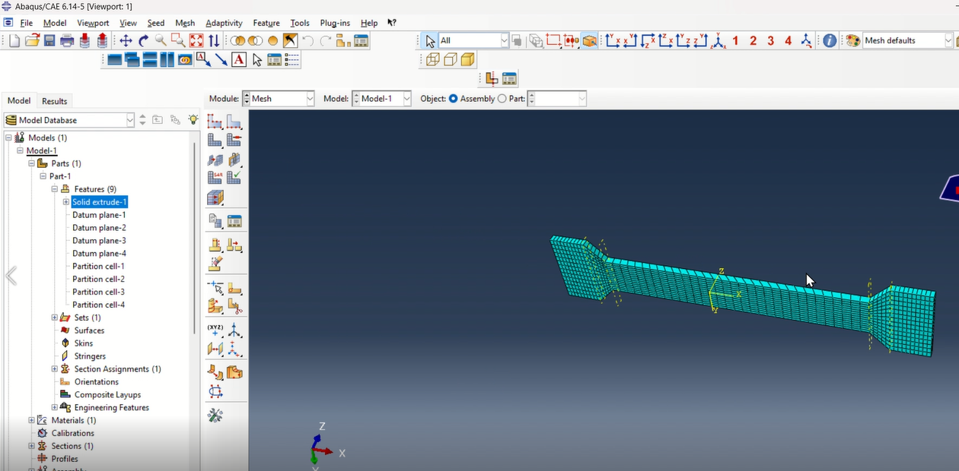
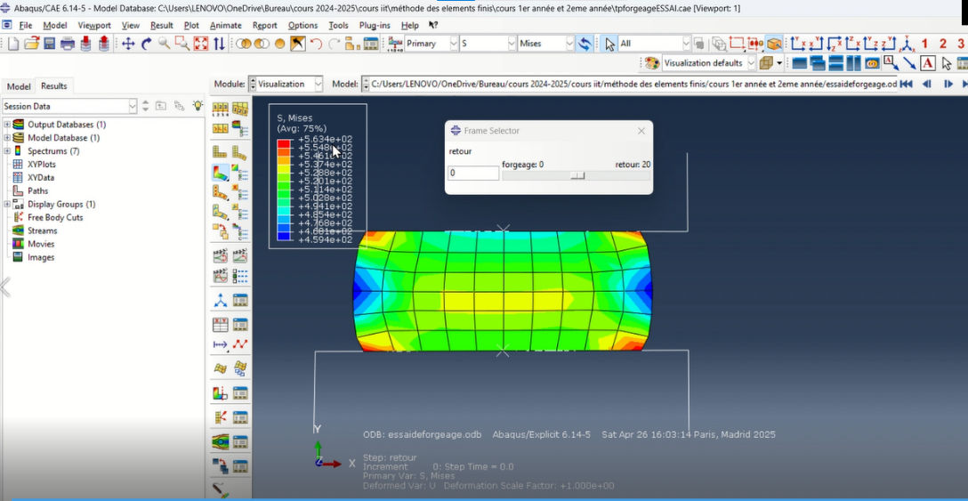
Projets pédagogiques
Mes projets personnels
Simulation par logiciel ABAQUS

Slide 18
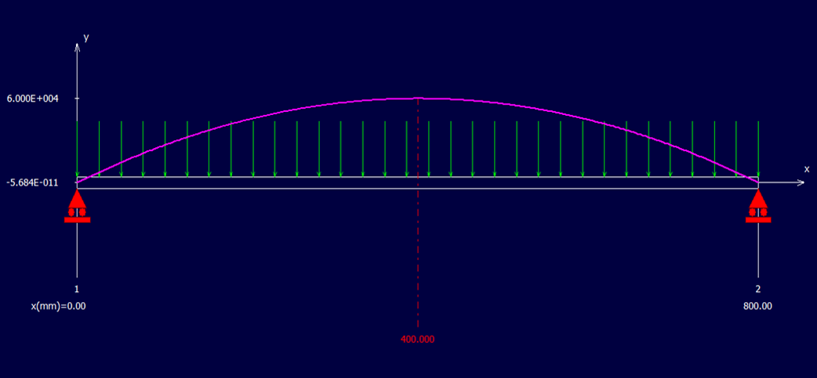
Projets pédagogiques
Mes projets personnels
Calcul RDM par logiciel RDM 6

Slide 19
compétance
Compétences Techniques
Management de la qualité
Compétences Informatiques
Solidworks
CATIA
ABAQUS
Gestion de Production
Ansys INSPIRE Master Cam
Conception et Fabrication Mécanique
Top Solid Autocad
Dimensionnement et Calcul RDM

Slide 20
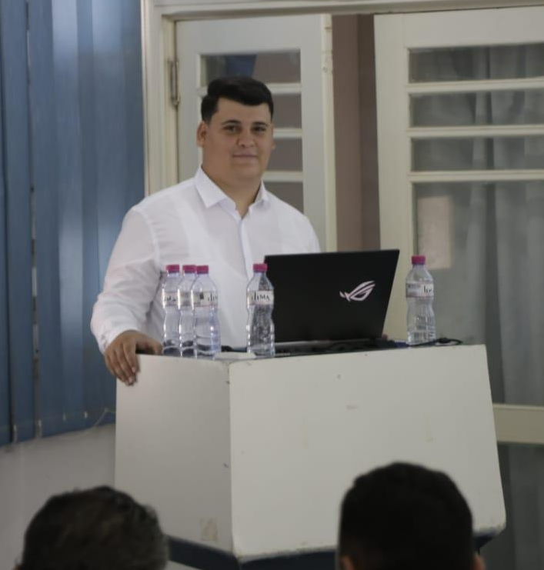




Preuves d'Excellence et Résultats Primés
Projet de Fin d'Études : Soutenance et Réussite
Je suis fier de présenter ma soutenance de Projet de Fin d'Études (PFE) intitulée : « Étude, Conception et Réalisation d'un Générateur de Production d'Oxygène ». Ce projet, qui représente l'aboutissement de mes années de Licence, a été l'occasion de démontrer mon expertise technique et ma capacité à innover dans un domaine crucial.La présentation s'est déroulée devant un jury prestigieux, composé d'experts académiques et industriels, et a bénéficié de la présence de plusieurs entreprises partenaires. Cette reconnaissance témoigne de la pertinence et du potentiel concret de mon travail. J'ai eu l'opportunité d'expliquer en détail les phases d'étude approfondie, les défis de conception surmontés, et les étapes de réalisation d'un système fonctionnel. Les échanges constructifs avec le jury et les professionnels ont enrichi cette expérience, confirmant l'impact positif et l'applicabilité de ma solution."
Meilleur Projet de Fin d'Études à l'UNIVEXPO 2023 - Université de Sfax
Mon engagement et mon innovation ont été officiellement récompensés lors de l'UNIVEXPO 2023 de l'Université de Sfax, où notre projet « Générateur de Production d'Oxygène » a remporté le prix de Meilleur Projet de Fin d'Études. Cette distinction témoigne non seulement de l'excellence de la conception et de la réalisation, mais aussi de l'impact potentiel et de la qualité professionnelle de notre travail face à la concurrence. Ce prix valide ma rigueur technique et ma capacité à produire des solutions innovantes et fonctionnelles.

Slide 21



Preuves d'Excellence et Résultats Primés
1ere prix lors de « The 8Th International Conference on Advances in Mechanical Engineering and Mechanics »
Mon engagement dans la recherche et le développement a été récompensé par l'obtention du Premier Prix lors de la 8e International Conference on Advances in Mechanical Engineering and Mechanics (ICAMEM) 2024. Ce prix prestigieux, décerné par un comité d'experts internationaux, valide la qualité de ma contribution scientifique et l'originalité des solutions présentées dans le domaine de l'ingénierie mécanique. Participer à cette conférence internationale a été une opportunité unique d'échanger avec des chercheurs et des professionnels du monde entier, confirmant ma capacité à produire des travaux reconnus à l'échelle internationale

Slide 22




Excellence et Résultats Primés
Excellence Académique : Major de Promotion en 1ère année Génie Mécanique cycle d'ingénieur
Mon parcours en cycle d'ingénierie à l'Université Nord Américaine Privée (Institut International de Technologie) s'est distingué par l'obtention du titre de Major de Promotion pour ma première année en Génie Mécanique. Cette performance témoigne de ma rigueur académique, de ma capacité d'assimilation rapide des concepts complexes du génie mécanique, et de mon engagement indéfectible envers l'excellence. Cette réussite est la fondation sur laquelle je bâtis ma poursuite d'études et mon futur professionnel dans le domaine de l'ingénierie
Excellence Académique : Major de Promotion en2e année Génie Mécanique cycle d'ingénieur
Pour la deuxième année consécutive, j'ai l'honneur d'avoir obtenu le titre de Major de Promotion en Génie Mécanique (cycle d'ingénieur) à l'Université Nord Américaine Privée (Institut International de Technologie). Cette constance dans l'excellence atteste non seulement de ma rigueur académique et de ma solide compréhension des fondamentaux de l'ingénierie mécanique, mais aussi de ma détermination à performer sur le long terme. Ce succès continu renforce ma préparation pour les défis futurs et mon engagement dans le domaine de l'ingénierie.

Slide 23



Excellence et Résultats Primés
Projets Lauréats : Meilleur PFA en Génie Mécanique (Projects Valley)
Lors de l’événement annuel Projects Valley de l'Institut International de Technologie (IIT), qui met en compétition les meilleurs Projets de Fin d’Année (PFA) et de Fin d’Études (PFE), j’ai eu l'honneur de voir mon projet distingué comme Meilleur PFA du département de Génie Mécanique. Cette reconnaissance majeure, décernée par un jury d’experts, valide l’effort, la rigueur méthodologique et l’innovation technique déployés. Ce prix souligne ma capacité à concevoir et à réaliser des solutions ingénieuses, représentant une étape clé et motivante dans mon parcours d’ingénieur.

Slide 24




Certifcats
DELF B2
SolidWorks Simulation Associate
SOLIDWORKS CAD Design Associate
Meilleur projet de fin d’étude a ICAMEM

Slide 25


Expériences associatives
Membre Bureau
Club Aéromodélisme ISET Sfax
09/2020 – 06/2023
Gagnant du 1 ère prix compétition planeur ENET AERO CUP

